Slide 1
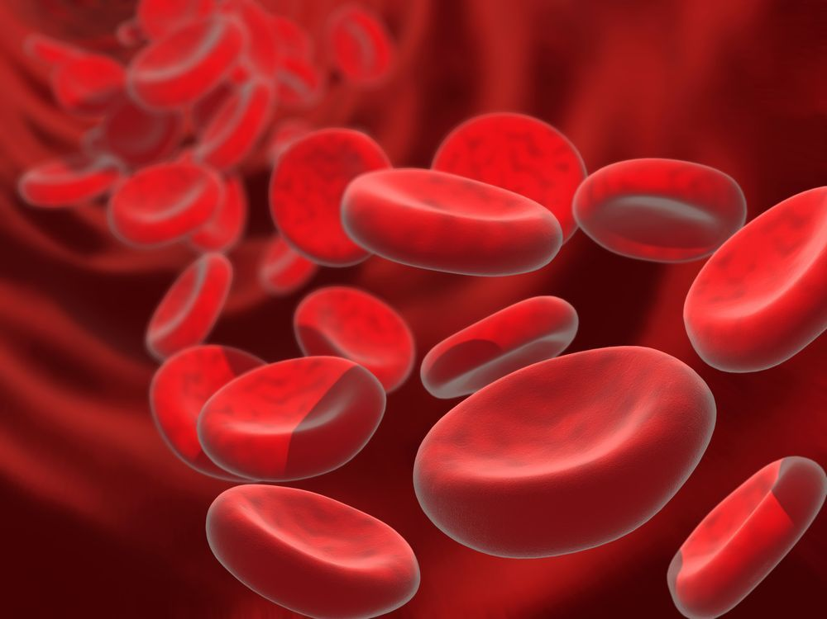
TELOVÉ TEKUTINY A OBEHOVÉ SÚSTAVY

Slide 2
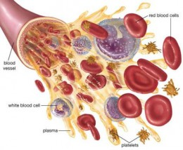
Telové tekutiny
-sú to tekutiny, ktoré vypĺňajú vnútorný priestor medzi bunkami, tkanivami alebo prúdia v cievach.
-zabezpečujú prenos látok medzi orgánmi a medzi tkanivami .

Slide 3
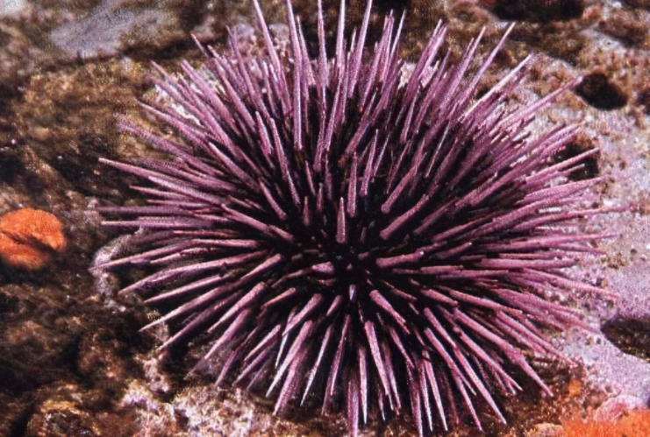
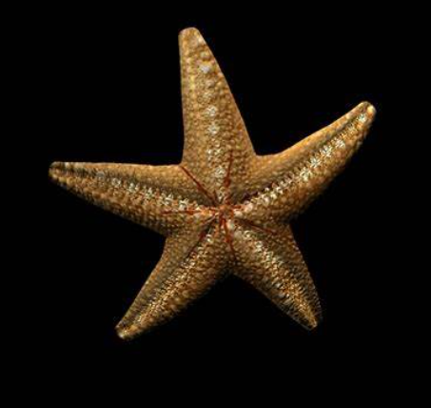
Typy telových tekutín:
1.Vodná miazga= hydrolymfa (napr. ostnatokožce)

Slide 4
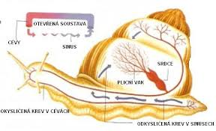
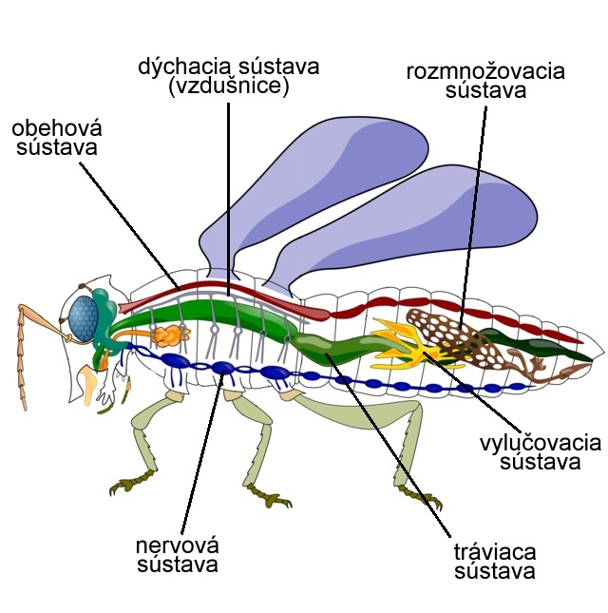
2.krvomiazga = hemolymfa (napr. článkonožce, mäkkýše)

Slide 5
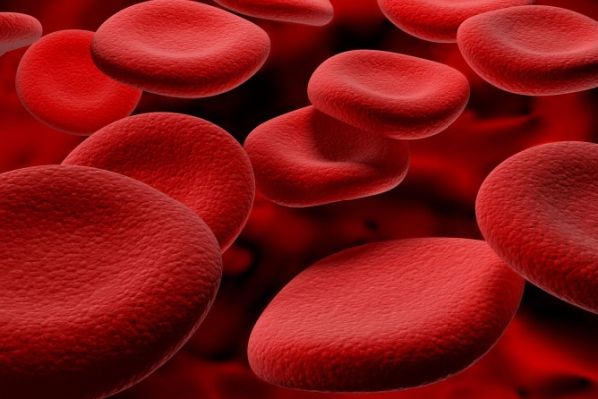
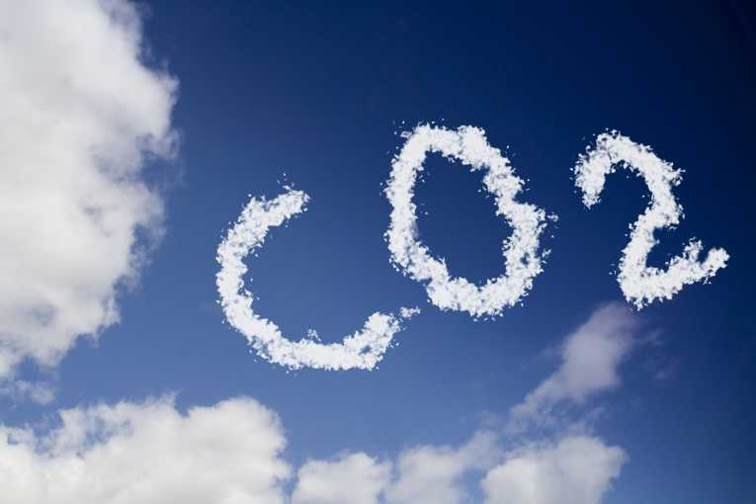
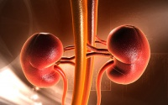
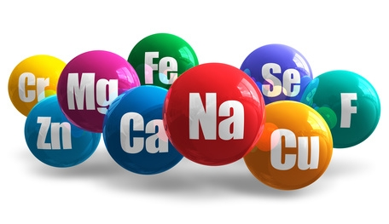
3.KRV (hema)
Def.: ??
Množstvo:??
Funkcia: ??

Slide 6
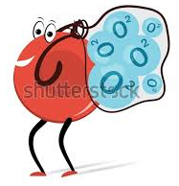
KRV stavovcov je červená tekutina a má tieto funkcie:
Prenáša dýchacie plyny a živiny
Odvádza odpadové látky
Prenáša hormóny
Udržuje stálu teplotu tela
Zabezpečuje obranyschopnosť organizmu
https://www.youtube.com/watch?v=UKuiAqnsN70
l
https://www.mojevideo.sk/video/22c43/biele_krvinky_vs_paraziticky_cerv_(casozberne_video).htm

Slide 7
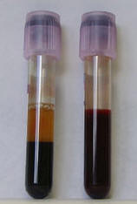
Zloženie krvi:
Aké zložky (skupenstvo) ???
Tekutá zl.
Tuhá zl..
Krvná plazma
Zloženie:???
Krvné telieska
Zloženie:???

Slide 8
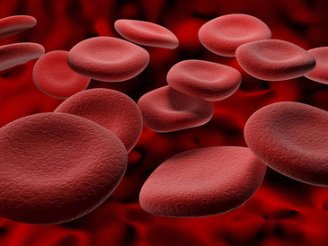
Červené krvinky
hematokrit

Slide 9
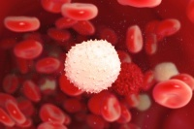
Biele krvinky

Slide 10
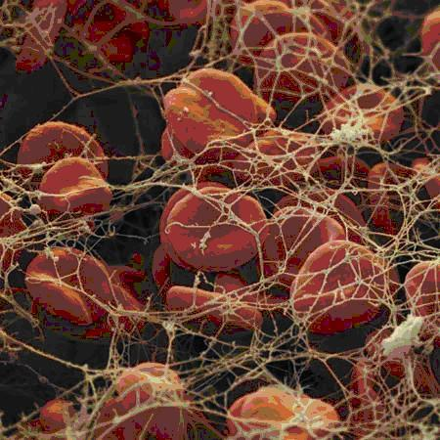
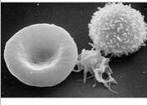
Krvné doštičky
b
t

Slide 11
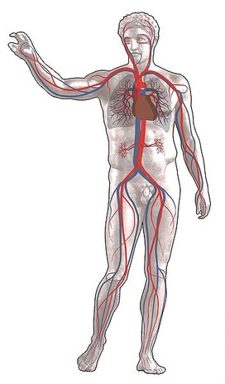
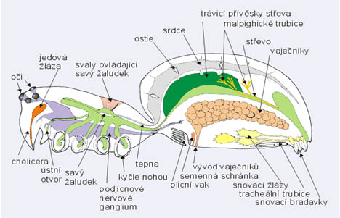
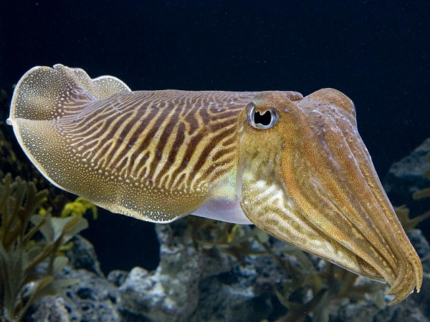
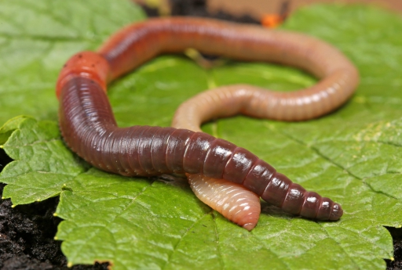
TYPY OBEHOVÝCH SÚSTAV:
Otvorená:
Uzavretá

Slide 12
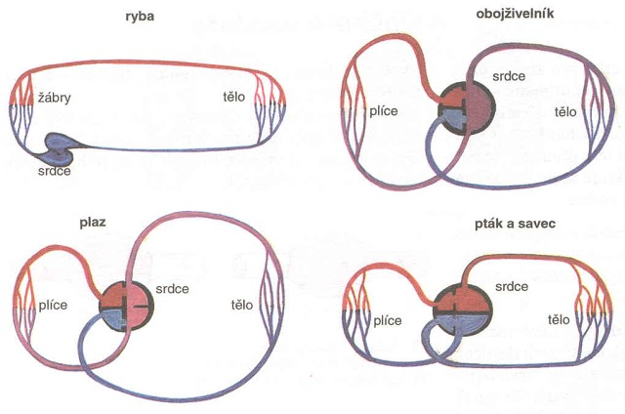
OBEHOVÁ SÚSTAVA STAVOVCOV:

Slide 13
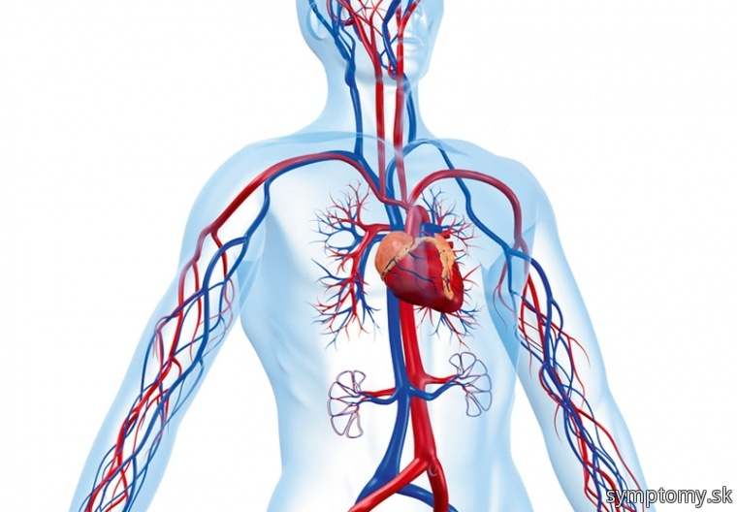
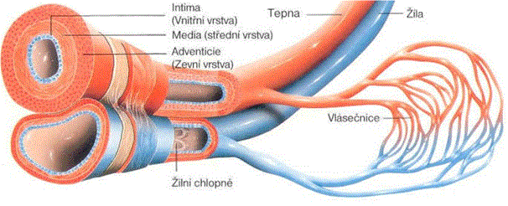
STAVOVCE – uzavretá obeh.s.
Telové tekutiny prúdia v :????
http://www.youtube.com/watch?v=CJjzBnzrceE

Slide 14
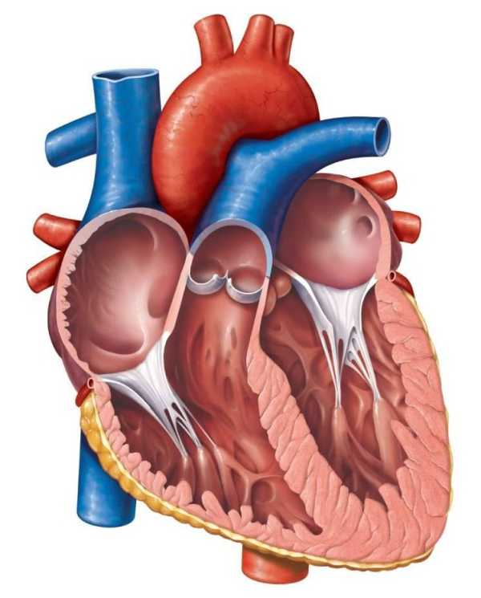
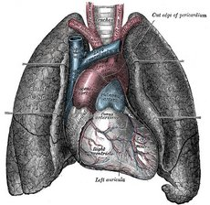

Slide 15

Vytvorte správne dvojice:
A: plazy 1.2P+2K
B:obojživelníky 2.1P+1K
C:ryby 3. 2P+2K
D:vtáky 4. 2P+1K

Slide 16

Poprehadzuj písmená, vytvor správny názov + vysvetli ho.
YRMHALDFOY
LEOAYFHMM
RETOTYYCR
EDCVIUNZŠ

Slide 17
Cesta vzduchu u cicavcov ?
Vzdušné vaky ???
Žiabre
Pepsín

